Slide 1


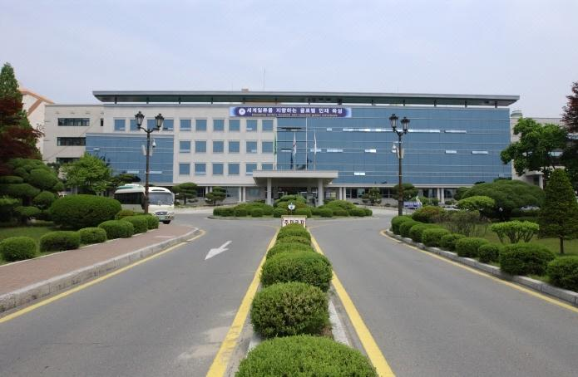
경기도교육연구원
GYEONGGI PROVINCIAL OFFICE OF EDUCATION
학교자체평가
2013. 6.
경기도교육연구원
윤 일 경

Slide 2




학교자체평가의
虛와 實

Slide 3

학교자체평가
◊ 하나! 학교평가의 변천
◊ 둘! 학교자체평가의 패러다임 전환
◊ 셋! 2013 학교자체평가

Slide 4

Ⅰ. 학교평가의 변천(한국, 경기)

Slide 5
한국 학교평가의 변천
1
1995.5.31 교육개혁
학교평가 도입 / 1999 시도교육청 수준의 학교평가
2
2000 국가수준 학교평가 필요성 대두
영국의 OFSTED 모델 / 국가수준 및 시도교육청 수준의 학교평가 병행
3
2006 국가와 시도의 역할 정립
국가수준 : 기본계획 수립과 지원 담당
시도수준 : 학교평가의 실제 수행
4
2012 초중등교육법 제9조 전문 개정
교육감에게 학교평가 이양

Slide 6

2012년 경기도 학교자체평가
100% 자체평가(내부평가) 실시
정성평가와 정량평가 병행 실시(질적 평가 지향)
혁신교육을 반영한 공통지표는 필수
단위학교 자율지표 개발 사용
평가 등급 폐지, 결과에 따른 컨설팅 지원

Slide 7

Ⅱ. 학교자체평가를 위한 패러다임의 전환

Slide 8

학교교육 및 평가 패러다임의 전환
공동체 자율주의
신자유주의
단위학교 책임경영을 통한
학교교육의 질 개선
학교간 선의의 경쟁을
통한 학교교육의 질 개선
수요자의 선택을 위한 자료
교육 거버넌스 구축
학교운영, 결과, 구성원에
대한 종합평가
학교 자율성과 책무성 강화
현대 사회가 원하는 교육
평가결과에 따른
차등적 행 재정 지원

Slide 9
학교자체평가를 위한 패러다임 전환
학생 가까이 있는 교사의 의사결정
권안위임
학교장,교직원
지역사회,학부모
단위학교
책임 경영제
교육 책무성
증대
거버넌스
구축
현대사회가
원하는 교육
교육→학습 / 표준화→개별화
앎(지식,기능)→삶(사의력, 실행력)
개인의 책임 / 집단적 기대
공적 의무

Slide 10

학교자체평가에 대한 문제 제기
학교자체평가가 학교교육개선에 도움을 주고 있는가?
2. 학교자체평가를 통해 학교내 민주적 의사결정이
강화되었는가? 교육공동체가 함께 노력했는가?
3. 학교자체평가 결과에 책임의식을 느끼고,
다음해 기획에 반영하고 있는가?
4. 학교자체평가 컨설팅은 실효성이 있었는가?

Slide 11
2012 학교자체평가 시행 분석
  경험 부족으로 혼선
  공통지표와 실제 학교교육활동과의 괴리
  학교교육과정 평가와 자체평가의 연계 부족
  자체평가의 절차와 방법 강조로 형식화, 획일화
  평가위원의 역할 모호, 전문성 부족
  교내 민주적 의사소통 강화에 역부족
  학교 거버넌스 구축이 미약
  컨설팅 실효성 없음
  <* 본원 설문조사 결과 분석 내용 참조(2012.11.29~12.7)>

Slide 12
Ⅲ. 2013년 학교자체평가

Slide 13

2013 학교자체평가
  학교자체평가란?
  지표개발과 보고서 체제
  절차와 방법
  평가위원의 역할과 전문성
  학교의 담론 형성, 공동체 구축
  컨설팅 문제

Slide 14

단위학교의 성장, 교원의 교육기획력
자율
실질적
단위학교
체제 구축
전문성
책무성

Slide 15
2013 학교자체평가란?
최소한의 표준(인증) | 질적 제고(평가)
교육환경 교육과정(과목수, 시수 등) 학생당 교사 수 SOP 준수 학습관리시스템 | 학교교육목표 및 전략 교육과정 및 방법 교육 성과 관리 교육 경영

Slide 16



2013 학교자체평가란?
2. 지표개발과 보고서 체제
1. 공통지표 / 공통
학교의 성과와 어려움을 지역사회, 학부모와 공유하고
집단지성으로 풀어가는 것
2. 자율지표 / 학교에서 개발
학교의 문화와 고유한 개성을 드러내고 인정받는 것
이를 통해 지역사회 내 교육 공감을 끌어내는 것
3. 보고서 체제
(공동지표)
자율지표
또는
교육과정
연계
과정중심
Process
양식

Slide 17
2013 학교자체평가 - 공통지표
공통지표의 이론적 근거
좋은 학교 상
공통
지표
4개 영역 14개 지표 개발
혁신교육 모델
혁신교육 직무평가 요소

Slide 18
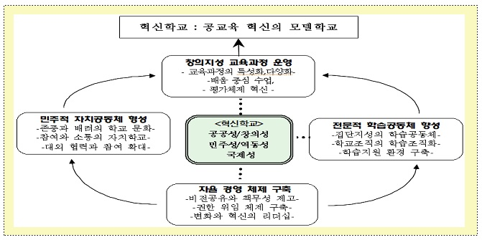
2013 학교자체평가- 공통지표
참된성취
참된 성취를 위한 교수활동
학교조직역량
외부적지원
[공교육 혁신 모델]
[학교 재구조화]

Slide 19
Ⅰ
지표 체계
혁신교육의 이해 및
학교 교육목표
창의지성
교육과정
운영
교육철학
창의지성교육을 위한
교육과정 편성․운영
교육과정
및
교수학습
민주적
자치공동체
운영
혁신
철학
전문적
학습 공동체
배움중심수업 실천
평가혁신
자율경영
체제 구축
민주시민 교육
교육활동
민주적 학교 운영
학교자율
운영체제
학교 자체 평가 운영

Slide 20
평가 영역별 평가 지표
1
혁신 교육의 이해 및 학교 교육 목표
1-1. 학교 교육목표가 혁신교육의 기본철학을 담아 구체적으로 설정되어 있는가?
1-2. 학교 구성원이 혁신교육의 철학을 이해하고 공유하고 있는가?
2
창의지성 교육을 위한 교육과정 편성 운영
2-1. 학생의 창의지성역량 증진을 위한 학교교육과정을 편성․운영하고 있는가?
2-2. 교육과정을 창의적으로 재구성하여 가르치고 있는가?
3
배움중심 수업 실천
3-1. 창의지성역량을 기르는 배움중심수업이 이루어지고 있는가?
3-2. 수업 전문성 신장을 위한 다양한 노력을 하고 있는가?
4
평가 혁신
4-1. 학교 여건에 맞게 논술형 평가와 교사별 평가 및 정의적 능력 평가를 실시하고 있는가?
4-2. 평가 결과를 학생 상담과 진로 지도 등 적절하게 활용하고 있는가?

Slide 21
평가 영역별 평가 지표
5
민주시민 교육
5-1. 학교폭력을 줄이기 위한 노력을 하고 있는가?
5-2. 평화·인권 친화적 학교문화를 조성하고 있는가?
5-3. 학생 주도의 자치활동 및 동아리 활동이 활성화되어 있는가?
6
민주적 학교 운영
6-1. 학교 운영이 민주적으로 이루어지고 있는가?
7
학교 자체 평가 운영
7-1. 학교자체평가과정에 모든 구성원이 함께 참여하고 있으며,
평가 결과를 교육활동 개선에 활용하고 있는가?
7-2. 자율지표가 학교의 여건과 특성을 반영하여 학교 개선과 변화에
기여하고 있는가?

Slide 22

1
혁신 교육의 이해 및 학교 교육 목표
평가지표
1-1
학교 교육목표가 혁신교육의 기본철학을 담아
구체적으로 설정되어 있는가?
교육목표가 혁신교육 철학 중 공공성과 역동성의 원리를 반영하고 있으며,
목표달성을 위한 실천전략이 구체적으로 수립되어 있는지를 평가한다.
공공성 – 누구에게나 골고루 기회를 주고 격려하기 위한 실천활동
역동성 – 학생마다 서로 다른 능력을 인정하고 수월성을 증진하기 위한 실천활동
지표의 의미와 취지
학교교육계획서
중,장기발전계획서
학교회계예산서(정보공시)
지표 관련 근거 자료 수집 및 분석
자료
및
방법
척도

Slide 23
1
혁신 교육의 이해 및 학교 교육 목표
평가지표
1-2
학교 구성원이 혁신교육의 철학을 이해하고 공유하고 있는가?
지표의 의미
구성원이 혁신교육 철학에 대한 내면화가 이루어지고 있는지를 평가한다.
교사, 학부모 설문지를 통한 확인,
관리자, 교사, 학부모 면담
자료
척도
평가 근거 | 등급
‧ 학교구성원의 90% 이상이 혁신교육의 철학을 동일한 의미로 이해하고 있다. | 매우 우수함
‧ 학교구성원의 80% 이상 90% 미만이 혁신교육의 철학을 동일한 의미로 이해하고 있다. | 우수함
‧ 학교구성원의 70% 이상 80% 미만이 혁신교육의 철학을 동일한 의미로 이해하고 있다. | 보통임
‧ 학교구성원의 60% 이상 70% 미만이 혁신교육의 철학을 동일한 의미로 이해하고 있다. | 노력이 필요함
‧ 학교구성원의 60% 미만이 혁신교육의 철학을 동일한 의미로 이해하고 있다. | 매우 노력 필요함
혁신교육 철학의 이해 설문지(교사, 학부모용)
혁신교육 철학의 이해 | 1. 나는 혁신교육의 기본철학을 이해하고 있다.

Slide 24
자율평가란
학교에서 자율로 결정
교육과정 평가와 연계 고려

Slide 25

학교자체평가의 실제
3. 절차와 방법
평가 준비
실행
공개, 활용, 피드백
과도하지 않게, 민주적으로, 성과 내자

Slide 26

학교자체평가의 실제
4. 평가위원의 역할과 전문성
특성화된 자율지표
정성평가
설문조사 결과→분석→해석→함께 논의
과정 중심의 프로세스

Slide 27


학교자체평가의 실제
5. 학교의 담론 형성,
공동체 구축
자체평가에 교사(학부모/학생) 의견이 실질적으로 반영되는 절차가 있는가?
교장의 리더십, 교원의
열정과 교육활동, 학부모의
지역사회의 참여

Slide 28
2013 학교자체평가
6. 학교자체평가 컨설팅
컨설팅에 대한 인식
– 또 하나의 번거로운 절차, 반강제적 기구
자발적으로 컨설팅 요청을 하였는가
교육철학과 안목을 갖춘 컨설턴트였는가
전문적 컨설팅이 이루어 졌는가
컨설팅 후 문제점이 해결되었는가

Slide 29

2013 학교자체평가(종합정리)
작년 대비 무엇이 발전했는가?
어떻게 해서 달라졌는가?
이런 평가 보고가 얼마나 의미가 있는가?
무엇을 어떻게 도와주면 좋을까?

Slide 30

학교자체평가의 성패
학교자체평가가 학교교육개선에 도움을 주고 있는가?
학교자체평가를 통해 학교 내 민주적 의사결정이 강화되었는가?
교육공동체가 함께 노력했는가?
학교자체평가 결과에 책임의식을 느끼고 다음해 기획에 반영하고 있는가?

Slide 31

구성원과 함께하는
학교 자체 평가!!

